Slide 1
بنام یگانه مطلق
جسم خارجی و کمک های اولیه محیط شغلی

Slide 2
Foreign body

Slide 3
Foreign body
ورود اجسام خارجی در بدن که سبب عفونت یا رشد کلونی شدن عوامل شده و در ارگانهایی تنفسی ، چشم ، گوش و..وارد میشوند. بطوریکه سبب اختلال درعملکرد سایر ارگانهای بدن میگردند.

Slide 4
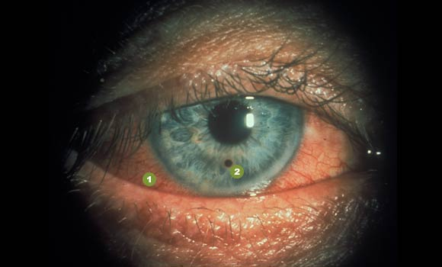
FB IN EYE

Slide 5
EYE TRUAMA
صدمات بافت نرم وخونریزی
  BLUNT
  PENETRATING
  علائم :
    کبودی
    تورم پلک
    خونریزی
    کاهش بینایی
    پارگی ملتحمه
    BLACK EYE ( ورم و اکیموز اطراف چشم )

Slide 6
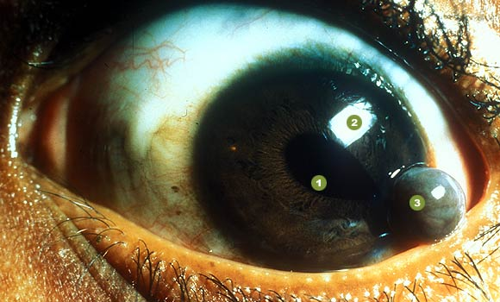
Penetrating

Slide 7
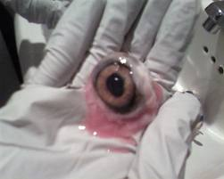
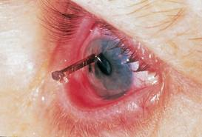

Slide 8
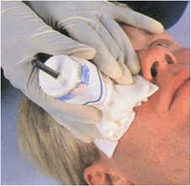
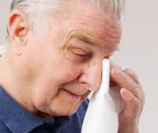
اقدامات اولیه در تروما چشم

Slide 9
اقدامات
ضربات نافذ :
  عدم دستکاری
  پوشاندن دو چشم با گاز
  تجویز مورفین

Slide 10
  ضربات کند چشم
    تحت نظر گرفتن
    تمیز کردن زخم
    کورتیکواستروئید
    کمپرس سرد تا 24ساعت
    کمپرس گرم
    تخلیه هماتوم
    کاهش دید ناگهانی یا تاخیری

Slide 11
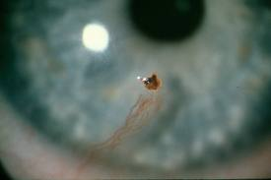
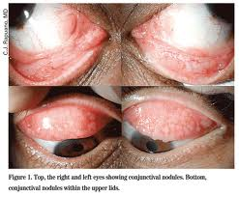

Slide 12
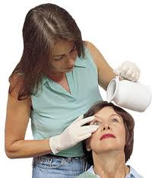
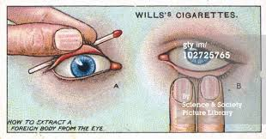

Slide 13
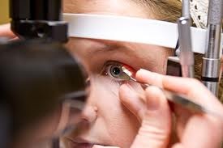

Slide 14
صدمات نافذ و کوفتگی کره چشم
علائم :
کاهش دید
ورم ملتحمه
Hyphema
کاهش دیدناگهانی و درد

Slide 15
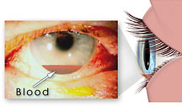
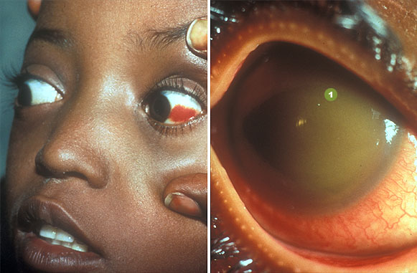
hyphaema

Slide 16
اقدامات اولیه در تروما چشم

Slide 17
درمان
استفاده از محافظ چشمی
کورتیکو استروئید
amino caproic acid
Semi sitting
Asprin??
Surgery
تخلیه کره چشم enucleation

Slide 18
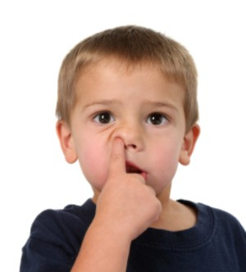

Slide 19
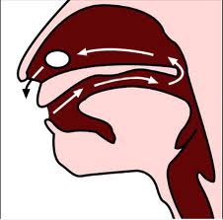
فین کردن با یک طرف بینی

Slide 20
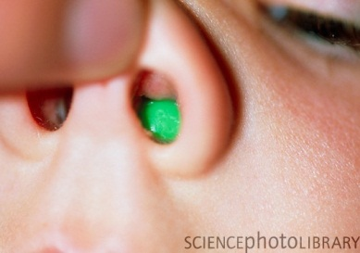
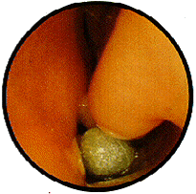
FB in nose

Slide 21
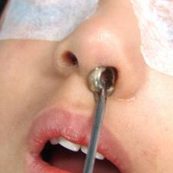

Slide 22
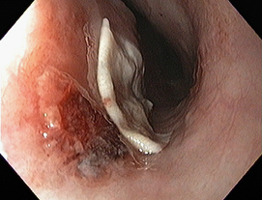
FB in ear

Slide 23
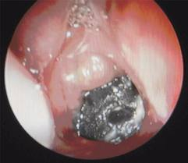

Slide 24
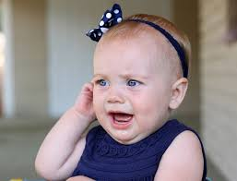

Slide 25
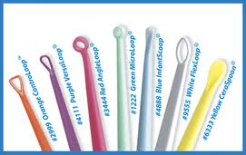

Slide 26
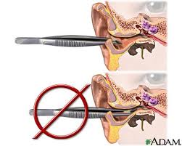

Slide 27
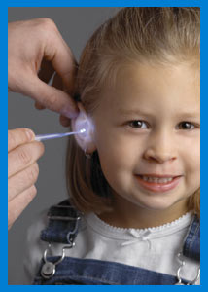

Slide 28
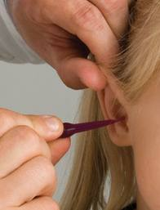

Slide 29
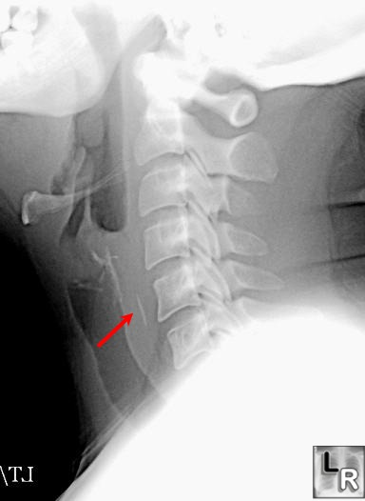
FB IN AIR WAY

Slide 30
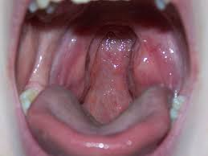
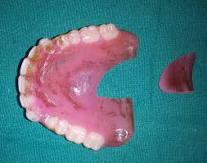

Slide 31
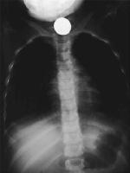
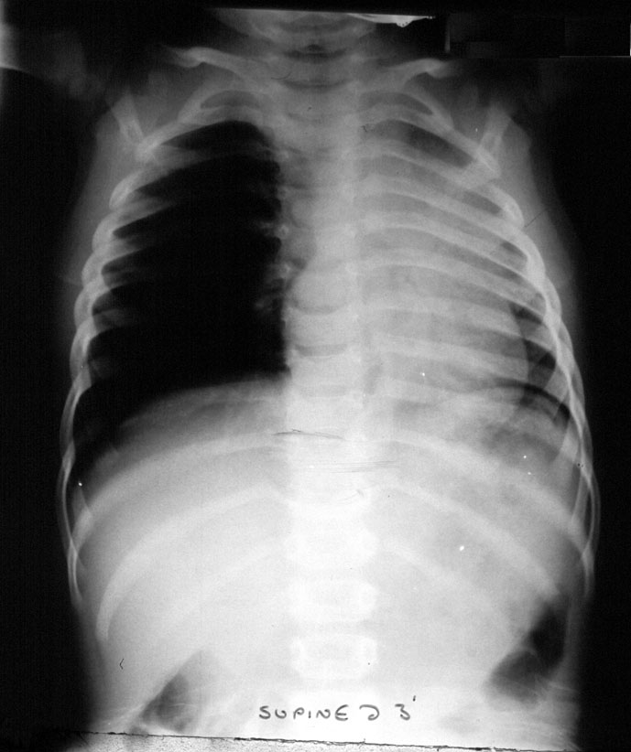

Slide 32
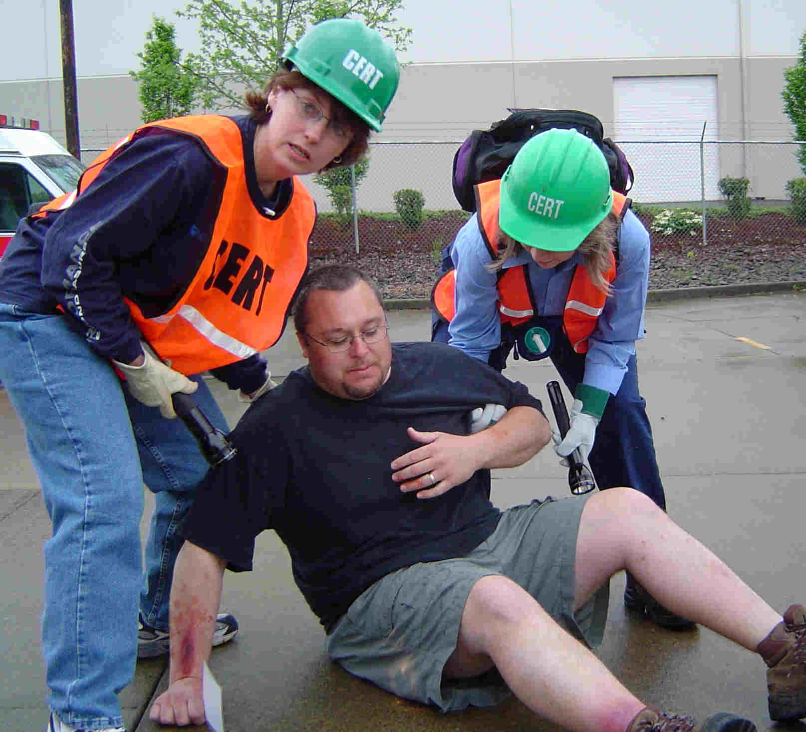

Slide 33
انسداد راه هوایی ناقص
انسداد راه هوایی کامل

Slide 34
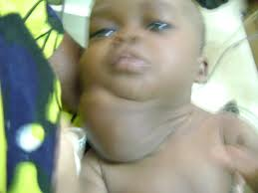
CHOKING

Slide 35
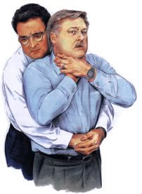
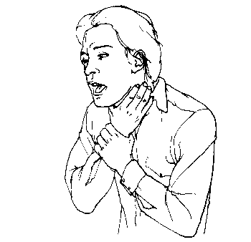

Slide 36
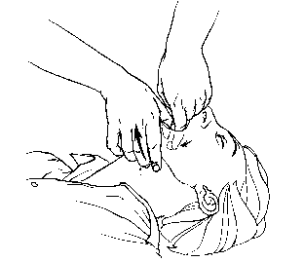
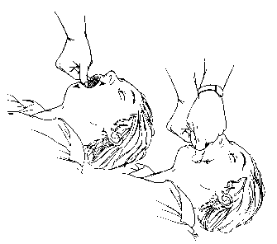
خارج نمودن اجسام از دهان

Slide 37
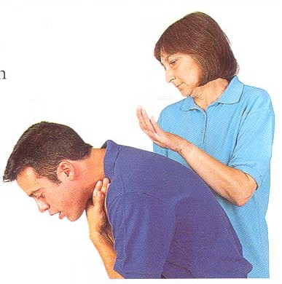
اقدامات انسدادراه هواييCHOKING
درمصدوم خارج بيمارستان
سرفه شديد
BACK Slap 5

Slide 38
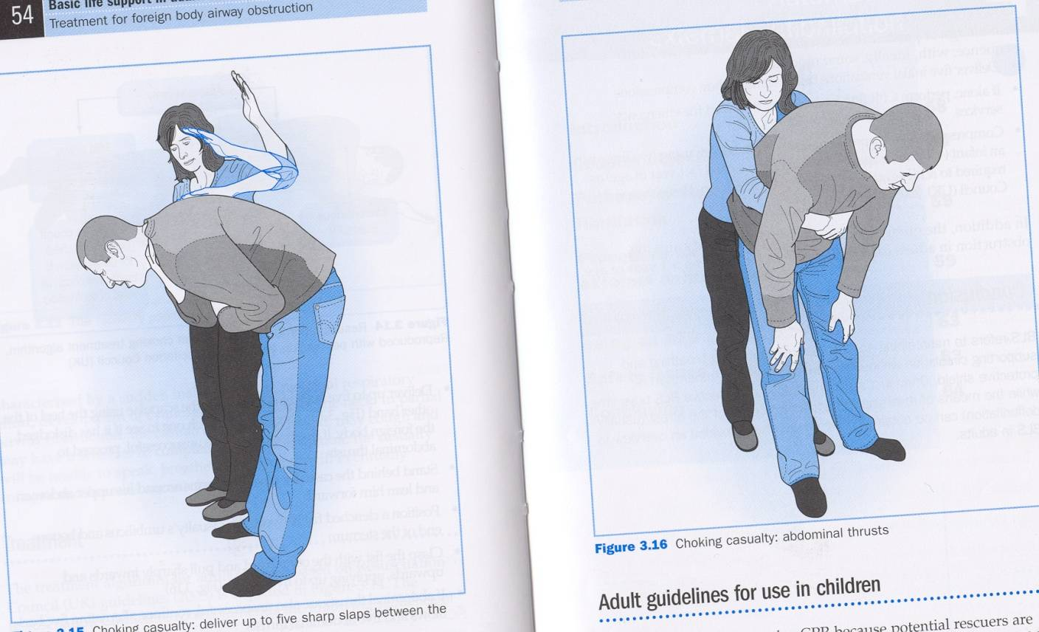
ضربه به پشت

Slide 39
مانور هیملیچ

Slide 40
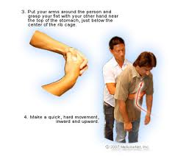

Slide 41
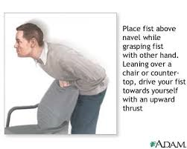


Slide 42
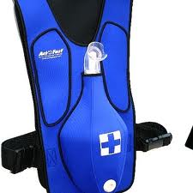

Slide 43
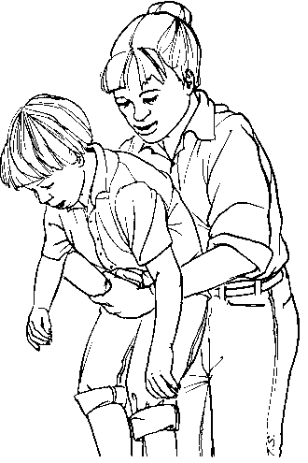
مانور هیملیچ در کودکان ( 1 سال به بالا )

Slide 44
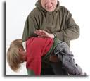

Slide 45
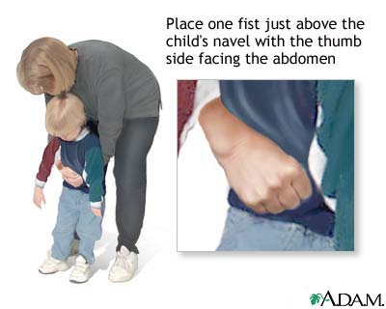

Slide 46
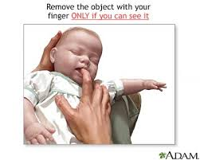

Slide 47
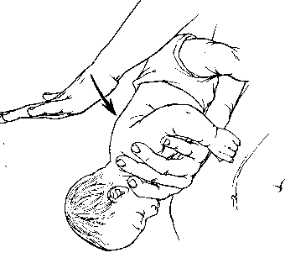
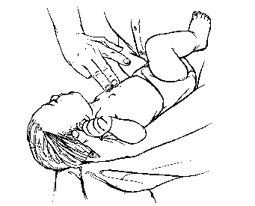
اجسام خارجی در راه هوایی نوزادان

Slide 48
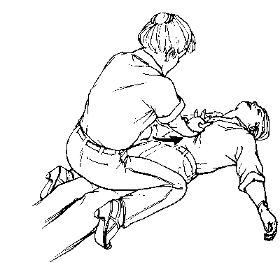
مانورهیملیچ شکمی
ABDOMIANAL THRUST/5
این مانور 5 بار وهر بار به فاصله 5-3 ثانیه اجراء میگردد

Slide 49
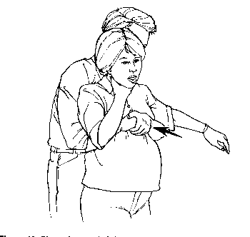
CHEST- THSRUST

Slide 50
انسداد راه هوایی در فوریت های پزشکی
  وضعیت مناسب
  خارج کردن جسم خارجی
  راه هوایی مصنوعی
  ETT, LMA,…
  NEEDLE-CRICHOTHYROIDTOMY
  SUCTIONING

Slide 51
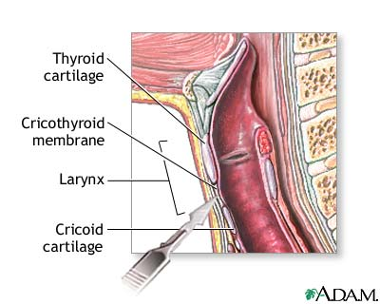
  NEEDLE-CRICHOTHYROIDTOMY

Slide 52


Slide 53


Slide 54


Slide 55


Slide 56


Slide 57
خفگی
تنفس، به عنوان يكي از اعمال حياتي بسيار مهم، اكسيژن مورد نياز سلولهاي بدن را تأمين مي كند. با توجه به عدم ذخيرة اكسيژن در بدن بايد تنفس استمرار داشته باشد. لازمة برقراري تنفس به طور عمده وجود اكسيژن كافي در محيط و باز بودن و سالم بودن راههاي هوايي مي باشد. بنابراين هرگاه بنا به دلايلي در انتقال اكسيژن به
ريه ها و جذب آن توسط گردش خون اختلالي ايجاد شود، فرد دچار مشكلات شديد تنفسي شده، در آستانة خفگي و خطر مرگ قرار مي گيرد.
از آنجا كه يكي از وظايف ما بعنوان تیم پزشکی شيوه صحيح برخورد با مصدومي است كه دچار خفگي و اختلالات تنفسي شده
است در اين فصل شما را با خفگي و شايعترين اين اختلالات مانند جسم خارجي در راه تنفس، غرق شدگي،خفگي با گازهاي سمي، فشردگي راه هوايي، علائم و نشانه ها و اقدامات لازم در هر مورد آشنا خواهيم كرد.

Slide 58
خفگي
خفگي زماني رخ ميدهد كه بافتهاي بدن به اكسيژن كافي دسترسي نداشته باشند. در صورتي كه به مدت سه دقيقه اكسيژن به مغز نرسد، بسياري از سلولهاي حياتي مغز نابود مي شوند. عوامل مختلفي مي توانند باعث بروز
خفگي شوند كه عبارتند از:
الف ( نرسيدن اكسيژن به بدن به علت مسدود شدن راه تنفسي: ) فشرده شدن راه تنفسي ، وجود
مايعات در راه تنفس ، افتادن زبان به عقب گلو در مصدوم بيهوش ، اجسام خارجي در مجراي تنفسي و...(.
ب ( عواملي كه بر روي مغز يا اعصاب تنظيم كننده دستگاه تنفس اثر ميگذارند:
)برق گرفتگي ، مسموميتها، استنشاق گازهاي سمي و برخي بيماريها...(.
پ ( كاهش مقدار اكسيژن موجود در هوا:
)صعود به قله هاي مرتفع ، تنفس در چاهها يا تونلها، غواصي در عمق زياد...(.

Slide 59
علائم و نشانه هاي عمومي خفگي
اشكال در تنفس
افزايش تعداد و عمق تنفس(، خرخر كردن
كف كردن دهان
كبودي لبها و بسترناخنها
گيجي و حواس پرتي
گاهي اوقات قطع تنفس و بيهوشي

Slide 60
فراموش نكنيد
هميشه در نظر داشته باشيد كه در شرايط مذكور، اولين اقدام پس از انجام كمكهاي اوليه رساندن مصدوم به مراكز درماني مي باشد.
علاوه بر اين حفظ خونسردي در تمام مراحل ، شرط اول انجام هرگونه كمكهاي اوليه مي باشد.

Slide 62
گاهي به علت وجود جسم خارجي در گلو حالت خفگي و انسداد راه هوايي پيدا ميشود.
جسم خارجي نظير لقمه غذا به جاي اينكه به مجراي گوارش برود به بند آمدن تنفس ميتواند به دليل انقباض - مجراي تنفسي راه مييابد
در اثر نجويدن كامل غذا يا با عجله قورت دادن لقمه دچار بند آمدن نفس شوند.
گاهي در اثر صحبت كردن نيز اين حالت پيش مي آيد.

Slide 63
شايعترين جسم خارجي در بزرگسالان لقمه غذا مي باشد، ولي در كودكان اجسام
خارجي مختلف ميتوانند در گلو گير كنند. كودكان در معرض خطر بيشتري هستند،
زيرا تمايل دارند كه هر چيزي را در دهان خود بگذارند. اجسام خارجي ممكن است
باعث انسداد شديد يا نسبي در راههاي هوايي شود.

Slide 64
علایم و نشانه ها
انسداد راه هوایی ناقص
  بیمار به راحتی قادر به صحبت نیست
  قادر به بلع راحت نیست
انسداد راه هوایی کامل
گرفتن گلو با دو دست
ناتوانی در حرف زدن
ناتوانی در تنفس و سرفه
تغییر رنگ پوست
کاهش سطح هشیاری

Slide 65
- گاهي اوقات مصدوم بيهوش مي شود.
قبل از درمان، شما بايد ابتدا مطمئن شويد كه مشكل اصلي مصدوم ورود جسم خارجي به راههاي هوايي است.
بسياري اوقات ناراحتي مصدوم در اصل به خاطر مشكلات طبي نظير حمله قلبي، سكته مغزي، صرع، سنكوپ،آسم، مسموميت و مصرف بيش از حد دارو ميباشد و نبايد با بلع جسم خارجي اشتباه شود.
فراموش نكنيد
هرگاه شخصي به طور ناگهاني دچار قطع تنفس ، كبود شدن و بيهوشي بدون دليل آشكاري شد، هميشه ورود جسم خارجي در مجاري هوايي را در نظر داشته باشيد. به اين احتمال خصوصاً در افراد جوان يا كودكان و به خصوص اگر علائم در حين غذا خوردن بروز كند، حتماً فكر كنيد.

Slide 66
اقدامات اوليه در مصدوم هوشيار در بزرگسالان
1. از او بپرسيد: چه اتفاقي افتاده ؟ آيا چيزي در گلويت گير كرده ؟ شخصي كه جسم خارجي درگلويش گير كرده هميشه گلويش را گرفته و به دهانش اشاره مي كند.
اگر باز مطمئن نيستيد از او بخواهيد به شما علامت بدهد.
مثلا به او بگوييد: اگر چيزي در گلويت گير كرده دستت را بالا بياور. پس از اطمينان از بلع جسم خارجي
اقدامات زير را انجام دهيد.
2. با صداي بلند او را به سرفه كردن و نفس كشيدن تشويق كنيد.
سرفه كردن مؤثرترين روش براي خروج جسم خارجي از راه هوايي است . فشار و سرعت جريان هوايي كه در
حين سرفه در راه هوايي به وجود مي آيد، به مراتب بيشتر از ضربه زدن به پشت يا فشار واردكردن به شكم يا
قفسه سينه است .
فراموش نكنيد
بنابراين تا زماني كه مصدوم قادر به سرفه و تنفس مؤثر است ، فقط او را تشويق به سرفه كنيد و كار
ديگري انجام ندهيد.
در صورتي كه انسداد كامل باشد، يا حال مصدوم رو به وخامت بگذارد يا زماني كه مصدوم خسته شود به علائم
زير دقت نماييد:
سرفه مصدوم خيلي ضعيف يا غير موثر باشد يا به كلي قطع شود.
تنفس با يك صداي خشن همراه باشد يا تنفس به طور كامل قطع شود.
مصدوم قادر به ايجاد صدا نباشد.
رنگ مصدوم كبود شود.
در صورت بروز هريك از اين علائم شما بايد به مصدوم در خارج كردن جسم خارجي، قبل از بيهوش شدن و
سقوط كردن وي، كمك كنيد.

Slide 67
CHOKING

Slide 68
Clenching

Slide 69
خارج نمودن اجسام از دهان

Slide 70
اقدامات انسدادراه هواييCHOKING
درمصدوم خارج بيمارستان
سرفه شديد
BACK Slap 5
Himlich
Back slaps 5
Himlich

Slide 71
ضربه به پشت back blow

Slide 72
مانور هیملیچ

Slide 76
مانورهیملیچ شکمی
ABDOMIANAL THRUST/5
کاربرد: افراد چاق
خیلی چاق: روی قفسه سینه اعمال میگردد
این مانور 5 بار وهر بار به فاصله 5-3 ثانیه اجراء میگردد

Slide 77



Slide 78
CHEST- THRUST

Slide 79
مانور هیملیچ در کودکان ( 1 سال به بالا )

Slide 81
در نوزادان

Slide 82
اجسام خارجی در راه هوایی نوزادان

Slide 83
انسداد راه هوایی در فوریت های پزشکی
  وضعیت مناسب
  خارج کردن جسم خارجی
  راه هوایی مصنوعی
  ETT, LMA,…
  NEEDLE-CRICHOTHYROIDTOMY
  SUCTIONING

Slide 84
  NEEDLE-CRICHOTHYROIDTOMY

Slide 85

Swallowing in FB

Slide 86


Slide 87


Slide 88


SWALLOWING IN FB

Slide 89


Slide 90



Slide 91

بلع باطری ساعت (جسم خارجی )

Slide 92



Slide 93



Slide 94


Slide 95


Slide 96


Slide 97


Slide 98
قلاب ماهی گیری
FISH HOOK

Slide 99


Slide 100


Slide 101


Slide 102


Slide 103


Slide 104


Slide 105
Drowning- near. Drowning

Slide 106
غرق شدگي
ورود آب به راههاي هوايي ميتواند منجر به اختلالات شديد تنفسي شود. شيوع غرق شدگي در كودكان و پسران نوجوان و در تابستان بيشتر است. اقدامات اوليه در مورد فرد غرق شده را حتي در صورت بروز علائم واضح مرگ )از
قبيل مردمكهاي ثابت و گشاد( انجام دهيد. زيرا ممكن است مصدوم هنوز محتاج انجام كمكهاي اوليه باشد، در
بررسيهاي انجام شده، ملاحظه شده است كه انجام اقدامات اوليه در برخي از غرق شدگان با مردمكهاي ثابت وگشاد نه تنها منجر به زنده ماندن آنها گرديده بلكه هيچ عارضه اي نيز در آنان مشاهده نشده است.
در عين حال هرچه حرارت آب پايينتر باشد، شانس زنده ماندن فرد غرق شده بيشتر است. زيرا در حرارت پايين قلب ميتواند براي مدت طولانيتري بدون تپش زنده بماند، ولي خطر سرمازدگي در شرايط فوق افزايش مي يابد.

Slide 107
به جز در موارد فوق كه ورود آب به ششها باعث خفگي ميشود، نوع ديگري از غرق شدن موسوم به غرق شدن خشك وجود دارد كه عبارت است از انقباض موضعي )اسپاسم( گلو كه منجر به تنگي مجراي تنفس شده و باعث
خفگي ميگردد.

Slide 108
غريق كيست
غريق را معمولاً در آب مييابيم. ممكن است دهان او پر از شن يا گل و لاي باشد )اگر در دريا يا رودخانه غرق
شده باشد( علائمي كه در مصدوم مشاهده ميشود عبارتند از: لبها و زير ناخنهاي او كبود است. تنفس و
حركات سينه و شكم وجود ندارد و در صورت وجود تنفس، تنفس وي با خرخر همراه است.

Slide 109
Drowning
غرق شدگی : فرد غوطه ور در آب طی 24 ساعت بعد از نجات میمرد
نزدیک غرق شدگی : وضعیتی که مصدوم بعد از 24 ساعت زنده میماند .
غرق شدگی مرطوب: همراه با آسپیراسیون است
غرق شدگی خشک : خفگی ثانویه همراه با لارنگواسپاسم و گلوت بسته است

Slide 110
غرق شدگی آب شیرین :
آب دریا هیپوتونیک بوده و جذب سریع مایع از فضای آلوئولی به گردش خون . سورفاکتانت دچار نقص شده و ریه دچار کلاپس می گردد
آب شور : در مقایسه خون هایپرتونیک بوده شیفت مایع ازگردش خون به داخل فضای آلوئولی انجام می گیرد.

Slide 111


Slide 112

Drowning

Slide 113


Slide 114
فاکتور های موثر در شانس زنده ماندن
احیاء فوری
آب سرد کمتر از 21 درجه
آب تمیز
زمان کوتاه در غوطه ور شدن
تقلاکم
عدم آسیب دیدن

Slide 115


Slide 116
فاکتور های غیر موثر در غرق شدن
جنس
نوع آب
غوطه ور شدن در آب
استفاده ار مانور هملچ
بیمار قلبی

Slide 117
علائم غرق شدگی
هایپوترمی
بلعیدن آب
خستگی
ترس و تقلا زیاد
اسپاسم حنجره

Slide 118
Complication
  اختلالات تنفسی . سرفه پایدار از علائم آسپیراسیون آب است . 1/3 به ett نیاز دارند
  72-48 ساعت ARDS
  اختلالات عصبی : تشنج و اختلالات سطح هشیاری
  اختلالات استخوانی : احتمال آسیب به سر و نخاع
  اختلالات فلبی : اریتمی فوق بطنی
  اختلالات گوارشی : استفراغ
  تب : تا 24 ساعت تب بالای 38
  DIC

Slide 119


Slide 120
اقدامات اوليه
مصدومي كه در حال غرق شدگي است اگر به ساحل يا كناره استخر نزديك است سعي كنيد از وسيلهاي مانند يك پارو، شاخه درخت، چوب ماهيگيري و يا اشياء محكم ديگر استفاده
كرده و به سمت مصدوم نگه داريد.
مطمئن شويد كه زيرپايتان محكم و سفت است و به داخل آب ليز نميخوريد.
وقتي مصدوم وسيله را گرفت او را به سمت ساحل بكشيد.
اگر مصدوم آنقدر دور است كه نميتواند وسيله را بگيرد راه ديگر پرتاب چيزي به سوي اوست. بهترين وسيله براي پرتاب، طناب است. براي اين كار يك طناب يا ريسمان بلند را به يك وسيله كه شناور ميماند مانند تيوپ نجات، يونوليت، ظروف پلاستيكي دردار ببنديد. وسيله را به سوي مصدوم پرتاب كنيد. وقتي كه مصدوم وسيله شناور را گرفت او را به سوي ساحل بكشيد.

Slide 121
اگر مصدوم هوشيار نيست و با طناب هم نميتوان به او دست يافت، لازم است جهت دستيابي سريع با قايق و يا
با شنا كردن با استفاده از يك تخته شناور به سوي او برويم.
هرگز سعي نكنيد به سمت فرد در حال غرق شدن برويد مگر اين كه:
- شناگر خوبي باشيد و . . . .
- تكنيكهاي نجات غريق را به طور خاص آموزش ديده باشيد و . . . .
- وسايل شخصي شناور ماندن روي آب را بپوشيد و . . . .
- توسط غريق نجاتهاي ديگر همراهي شويد.
در صورت رعايت اصول فوق مراحل زير را در مورد مراقبت از مصدومين
دچار غرق شدگي انجام دهيد.

Slide 122


Slide 123
. مصدوم را از درون آب هر چه سريعتر و ايمنتر خارج كنيد. اگر مشكوك
به آسيب ستون فقرات هستيد او را در حالت بيحركت با نگه داشتن سر و
گردن در امتداد ستون فقرات حفظ كنيد و سپس قبل از خارج كردن مصدوم
از آب او را به يك تخته پشتي ببنديد.
2. اگر مصدوم را در وضعيت صورت رو به پايين يافتيد، سر و گردن او را
توسط بازوان بيحركت كنيد. سپس او را به آرامي بچرخانيد به طوري كه
)4- سر و صورت رو به بالا قرار گيرد. )شكل 2
3. تنفس دهان به بيني را از اولين برخورد با غريق شروع كنيد، در صورتي كه توان داريد در همان حالي كه او را به
خشكي ميكشانيد، گهگاه به او تنفس بدهيد.

Slide 124



Slide 125
فراموش نكنيد
مقاومت ريه بيمار و مجاري تنفسي وي به دليل ورود آب به آنها و افزايش ترشحات ، نسبت به نفس و دم
شما زياد است ، پس نياز به دميدنهاي پرقدرت وجود دارد و براي اين كه بدانيد هوا رساني ريه موفق
است يا خير ، به بالا آمدن كافي ديواره قفسه سينه توجه كنيد.
4. زماني كه مصدوم را به خشكي رسانديد، مجدداً تنفس او را بررسي كنيد
4. زماني كه مصدوم را به خشكي رسانديد، مجدداً تنفس او را بررسي كنيد. در صورت عدم وجود تنفس عمليات
احياء قلبي ريوي را هرچه سريعتر آغاز كنيد و وقتي آن را شروع كرديد، ديگر متوقف نكنيد، حتي اگر مصدوم
) براي دقايق طولاني )حتي 48 دقيقه ( در آب مانده باشد. )رجوع به فصل 3

Slide 126
يكي از مشكلات اصلي در احياي شخص غريق وجود مقادير زياد آب در معده است. ممكن است غريق محتويات
معده خود را بالا بياورد، كه اين مواد وارد ريه شده و خفگي به وجود ميآيد. خطر برگرداندن با شروع تنفس
افزايش مييابد. همانطور كه ذكر شد لازم است در دم، فشاري بيش از فشار طبيعي براي پر كردن ريهها وارد
كنيم، بنابراين هوا وارد مري هم ميشود. در نتيجه فشار داخل معده بالا ميرود و برگرداندن محتملتر ميشود. از
سوي ديگر معدة باد كرده به سمت بالا و روي ديافراگم فشار ميآورد و باعث محدود شدن حركت و بازشدن ريه-
ها ميشود و بدين ترتيب اثر تنفس مصنوعي كاهش مييابد. پس اگر فكر ميكنيد كه ورم معده به قدري است
كه در تنفس مصنوعي مشكل ايجاد ميكند و يا به نظر ميرسد كه غريق به زودي استفراغ ميكند، او را به پهلو
بخوابانيد و به آرامي روي شكم او فشار بياوريد تا محتويات معده خالي شوند و وارد ريه نگردند. مطمئن شويد كه
صورت مصدوم متمايل به زمين و دهانش باز است تا استفراغ به راحتي خارج شود.

Slide 127
فراموش نكنيد
حركات فوق نبايد بي دليل و در هر موردي انجام شوند، بلكه در موارد استثنايي به انجام آنها نياز داريم و
آن زماني است كه تورم معده آنقدر زياد باشد كه به طور واضح در تنفس مصنوعي اشكال ايجاد نمايد.
فردي كه داخل آب كم عمق شيرجه رفته و در اثر اصابت سر به كف زمين هوشياري خود را از دست داده است،
احتمال زيادي وجود دارد كه نخاع گردني او آسيب ديده باشد. بنابراين در جابه جا نمودن مصدوم دقت نماييد.
ورود حتي مقادير اندك آب به ريه ميتواند در چند ساعت بعد سبب عوارض مرگباري شود. بنابراين هر غريقي،
حتي اگر هوشيار است و به خوبي تنفس ميكند بايد سريعاً به بيمارستان انتقال يابد.

Slide 128
اداره مصدوم
ارزیابی صحنه حادثه
ABC احیا ء تنفسی فوری
کنترل نبض مصدوم روی آب
احیاء تا 30 دقیقه بعد از کلاپس در این بیمار امکان پذیر است
باز نمودن راه هوایی
مصدومی که 10 دقیقه در آب سرد مانده باشد هیپوترم محسوب میشود.
هر چه آب سرد تر احتمال زنده ماندن مصدوم بیشتر
اکسیژن تراپی 15 لیتر دردقیقه
Dc شوک 3 بار . اگر مصدوم هیپوترم باشد ابتدا گرم نمودن ( همزمان با شوک )
تخلیه معده چندان ارزشی ندارد.و موجب آسپیراسیون محتویات معده میشود
LOC
اسپری برونگودیلاتور
ونتیلاتور
کنترل ABG
کنترل علائم حیاتی و I&O هر 1 ساعت
مانیتورینگ قلبی

Slide 129


Slide 130


